Slide 1

Databaser
Informatik C, lektion 2

Slide 2
Agenda
ℹ️ Kort opsummering fra sidst (5 min)
🖥 Introduktion til relationsdatabaser (10min)
👫 Gruppeopgave : Arbejd med en relationsdatabase (30 min)
☕️ Pause (10 min)
👫 Gruppeopgave : Fortsætte gruppeopgaven (30 min)
💬 Opsamling og gennemgang af opgaveløsning (10 min)
🧠 Evaluering og afslutning (5 min)

Slide 3

Hurtigt tilbageblik: Hvad er en database?
Kort repetition af, hvad en database er, og eksempler fra hverdagen.

Slide 4
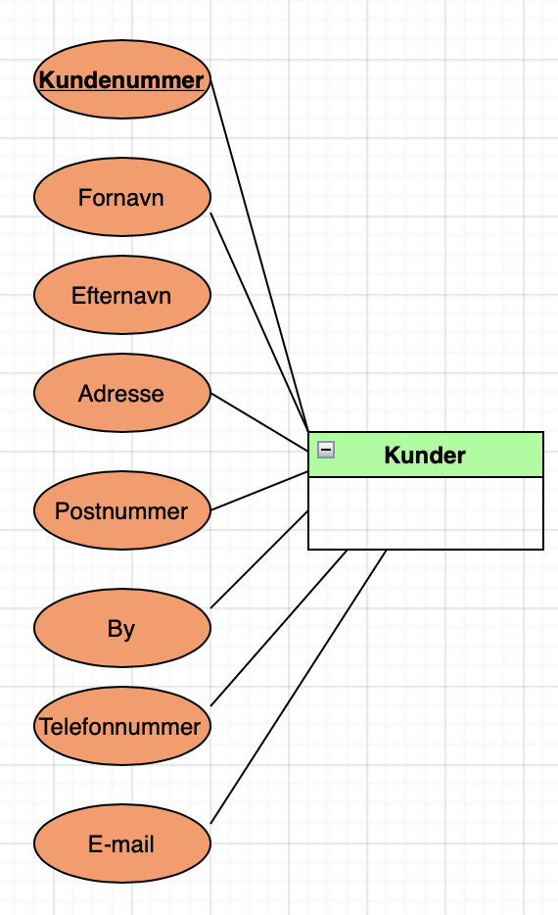
Flad database
Kundenummer, fornavn, efternavn, adresse, postnummer, by, telefonnummer og e-mail er i samme tabel.
Problem: Data bliver gentaget (hvis to kunder har samme postnummer, gentages bynavnet).
Konsekvens: Svært at vedligeholde, risiko for fejl og unødvendigt meget data.

Slide 5
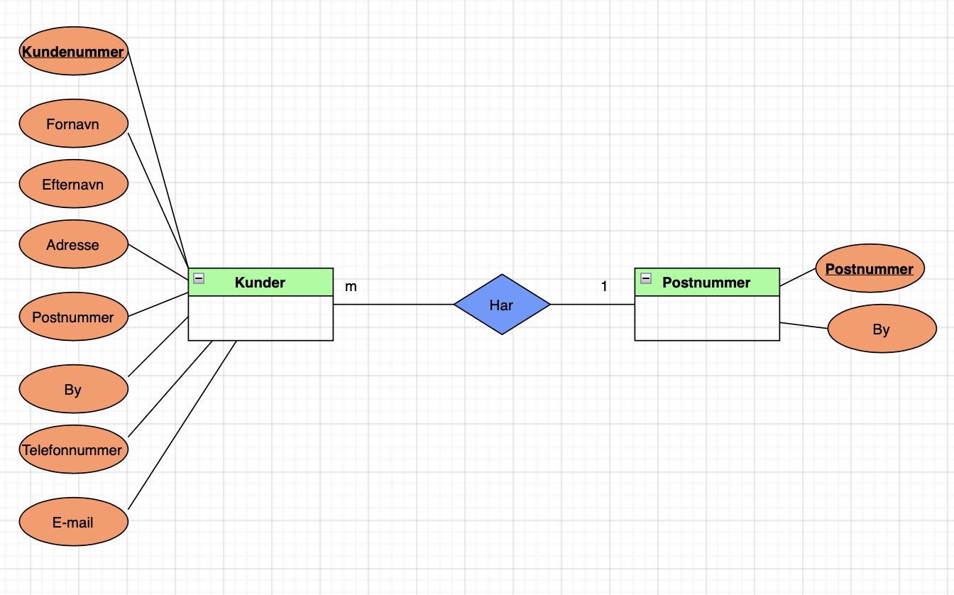
Relationsdatabase
Data opdelt i flere tabeller med relationer. Kunder-tabellen indeholder kun oplysninger om kunden, uden bynavn. Postnummer-tabellen indeholder postnummer og bynavn, så byer ikke gentages flere gange.
Relation: Kundens postnummer kobler de to tabeller sammen via en fremmednøgle.
Fordel: Data er mere struktureret, ingen redundans, og systemet er lettere at opdatere.

Slide 6
Primærnøgler: Hvad gør dem så vigtige?
🔑 Hvad er en primærnøgle?
En primærnøgle er en unik identifikator for hver række i en tabel, der sikrer, at ingen dubletter opstår. Primærnøglen i dette tilfælde er kundenummer.
Bruges til at forbinde tabeller i relationelle database

Slide 7
Fremmednøgle
Postnummer i Kunder-tabellen er en fremmednøgle, der refererer til Postnummer i Postnummer-tabellen.
Relationen er 1:M (et postnummer kan have mange kunder).

Slide 8
Eksempel: Ordre-system i en webshop
Ordrer-tabellen (med en primærnøgle):
Hvis vi fjerner OrdreID, så ser tabellen sådan ud:
OrdreID (PK) | KundeNavn | Dato | TotalPris
1001 | Anna | 08-03-2025 | 299 kr.
1002 | Mads | 08-03-2025 | 499 kr.
1003 | Anna | 08-03-2025 | 299 kr.
KundeNavn | Dato | TotalPris
Anna | 08-03-2025 | 299 kr.
Mads | 08-03-2025 | 499 kr.
Anna | 08-03-2025 | 299 kr.

Slide 9
Gruppeopgave – Relationsdatabaser (60 min)
Case:
Skolen administrerer en række aktiviteter, som elever kan tilmelde sig. For at holde styr på tilmeldingerne, hvem der deltager, og hvem der har betalt, bruges en relationsdatabase. Du kan downloade databasen her: ElevAktiviteter-databasen. Husk, at hvis du bruger en Mac, skal du tilgå databasen via desktop.ibc.dk for at kunne arbejde i Microsoft Access, da Access ikke er direkte understøttet på macOS.
Opgave:
Åbn databasen i Microsoft Access og udforsk tabellerne.
Identificér primær- og fremmednøgler.
Undersøg relationer mellem tabellerne i relations-visningen under databaseværktøjer.
Opret en definitions­tabel "Postnummer_By", hvor hver by kun registreres én gang med sit postnummer for at undgå redundans.
Opret en forespørgsel, der viser:
  Alle elever, der deltager i en bestemt aktivitet.
  Hvilke elever der har betalt for en aktivitet.
Afslutning:
Vær klar til at præsentere jeres resultater.

Slide 10
Ekstra udfordring (frivillig opgave)
Opret en forespørgsel, der viser alle elever fra Aabenraa
Lav en rapport over elever fra Aabenraa
Opret en formular, hvor nye elever kan indtastes

Slide 11
☕️ Pause

Slide 12
💬 Opsamling og afslutning – 10 minutter

Slide 13
Opsamling og gennemgang af opgaveløsning (10 min)
Hvordan gik øvelsen?
Hvilke udfordringer stødte I på?
Hvilken sammenhæng ser I mellem databaser og virkelige systemer?

Slide 14
🧠 Evaluering og afslutning (5 min)
Hvad fungerede godt i dag?
Hvad var svært?
Hvordan vil I forklare forskellen på flade og relationelle databaser til en ven?

